Slide 1
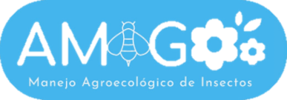


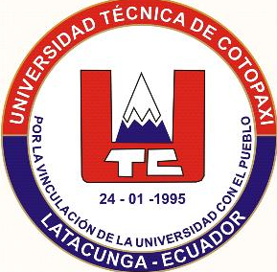

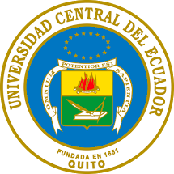
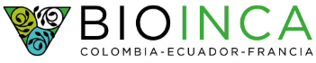
Institucionalidad y agroecología: una reflexión desde el proyecto AMIGO

Slide 2
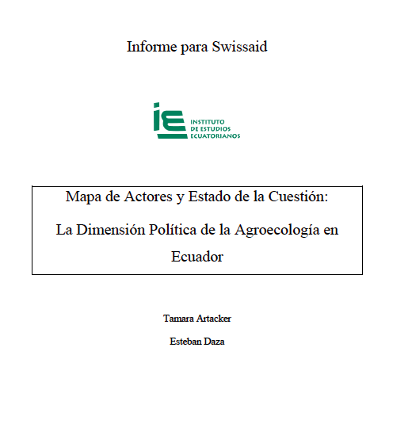
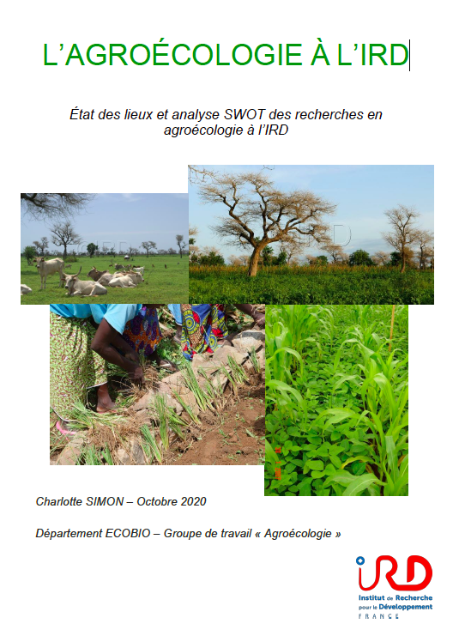
¿Cual es el problema?
> 80% de los proyectos en agroecología son multidisciplinarios
< 5% de las publicaciones/tesis de estudiantes son multidisciplinarias
2019
De las 31 maestrías relacionada a agronomía el 13% incorporan conceptos de manejo o producción sostenible o agricultura sostenible
“Orientación hacia la valoración de los conocimientos académicos, otorgando la legitimidad de “expertos”” para discutir temas que tratan la realidad de los y las campesinas.”
“Los enlaces con la agroecología no se dan de manera institucional sino por la cercanía de ciertos profesores con la temática y relaciones directas con productores.”
Falta de interdisciplinaridad en la academia

Slide 3
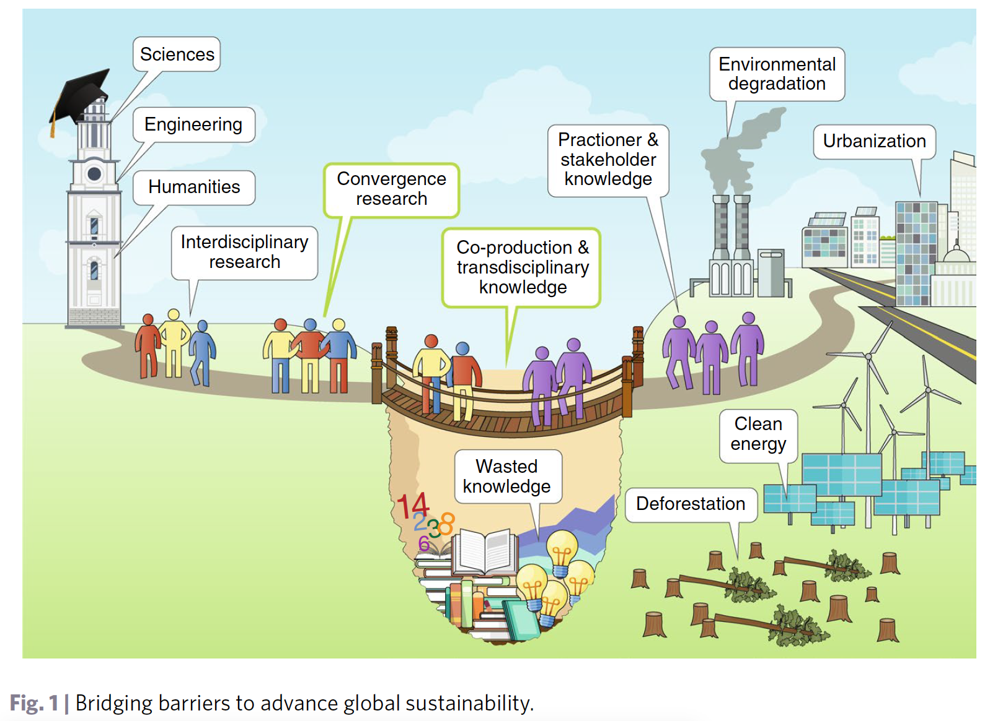

Ciencia de la sostenibilidad: la alegoría del puente
PROBLEMÁTICAS SOCIETALES
Knowledge
Tools
Needs
INSTITUCIONES DE INVESTIGACIÓN Y FORMACIÓN
Irwin et al. (2018) Nature Sustainability

Slide 4

Ciencia de la sostenibilidad: la alegoría del puente
PROBLEMÁTICAS SOCIETALES
Knowledge
Tools
Needs
INSTITUCIONES DE INVESTIGACIÓN Y FORMACIÓN
Irwin et al. (2018) Nature Sustainability

Slide 5


Ciencia de la sostenibilidad: la alegoría del puente
CO-CONSTRUCIÓN
PROBLEMÁTICAS SOCIETALES
Knowledge
Tools
Needs
INSTITUCIONES DE INVESTIGACIÓN Y FORMACIÓN
Irwin et al. (2018) Nature Sustainability

Slide 6
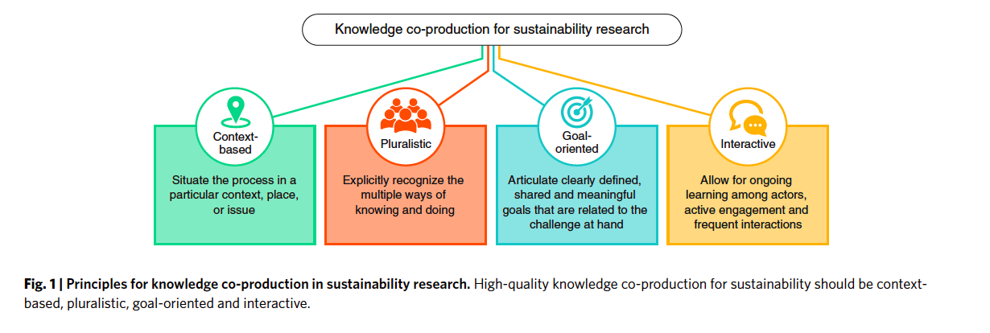
Ciencia de la sostenibilidad: la alegoría del puente
Norström et al. (2020) Nature Sustainabillity

Slide 7
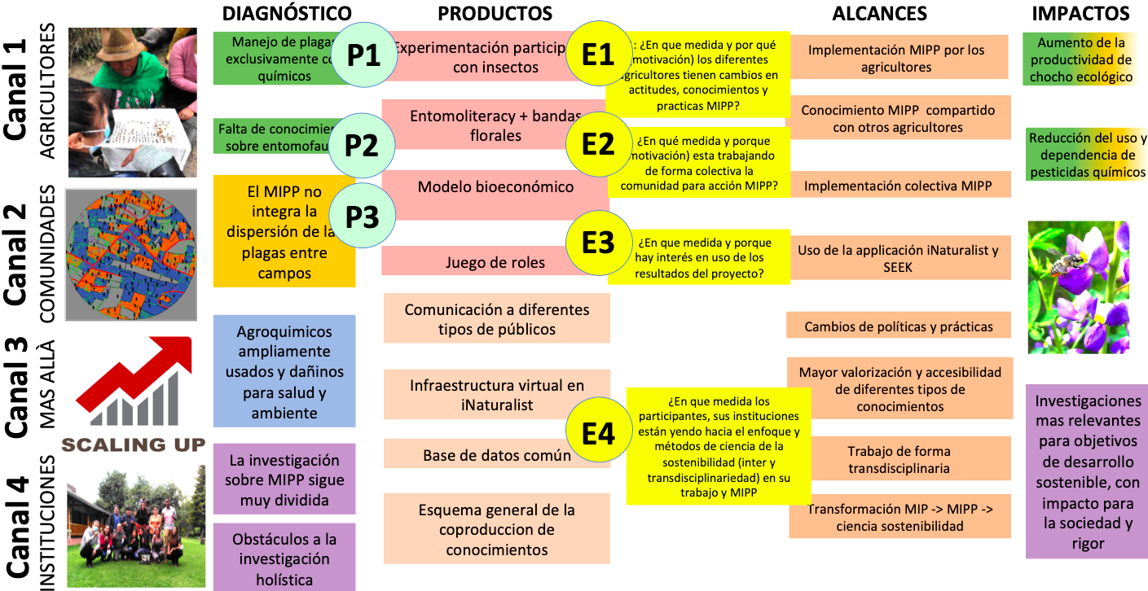
Teoría de cambio del proyecto AMIGO

Slide 8
¿Que hacemos a nivel del proyecto?
Visión holistica del problema de las plagas (MIP -> MA-EI)
Involucramiento de varias disciplinas (entomología, ecología, agronomía, antropología, geografía)
Días de campo con investigadores de diferentes disciplinas
Co-contrucción y validación de los proyectos de tesis
Co- Construcción de bases de datos comunes, incluyendo conocimientos locales
Utilisazión de un marco conceptual de co-construcción (Chambers et al. 2021, Nature sustainability)
Espacio libre
Jueves 11h00

Slide 9

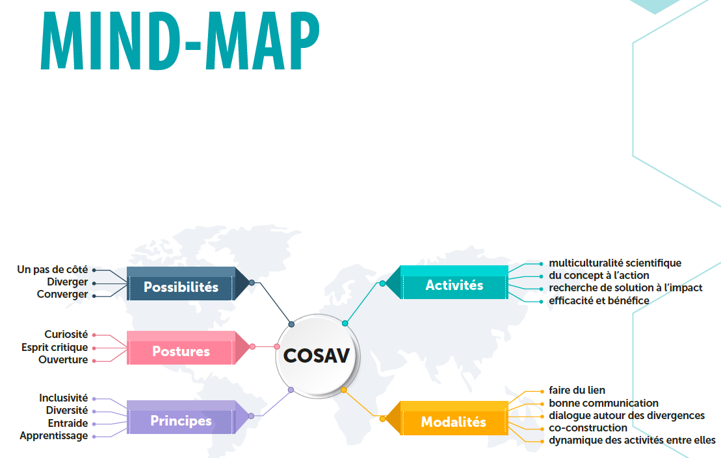
IRD: Aplicando el modelo de la CdP a través de las comunidades de conocimientos
900 investigadores, técnicos y actores de la sociedad se reunen voluntariamente

Slide 10
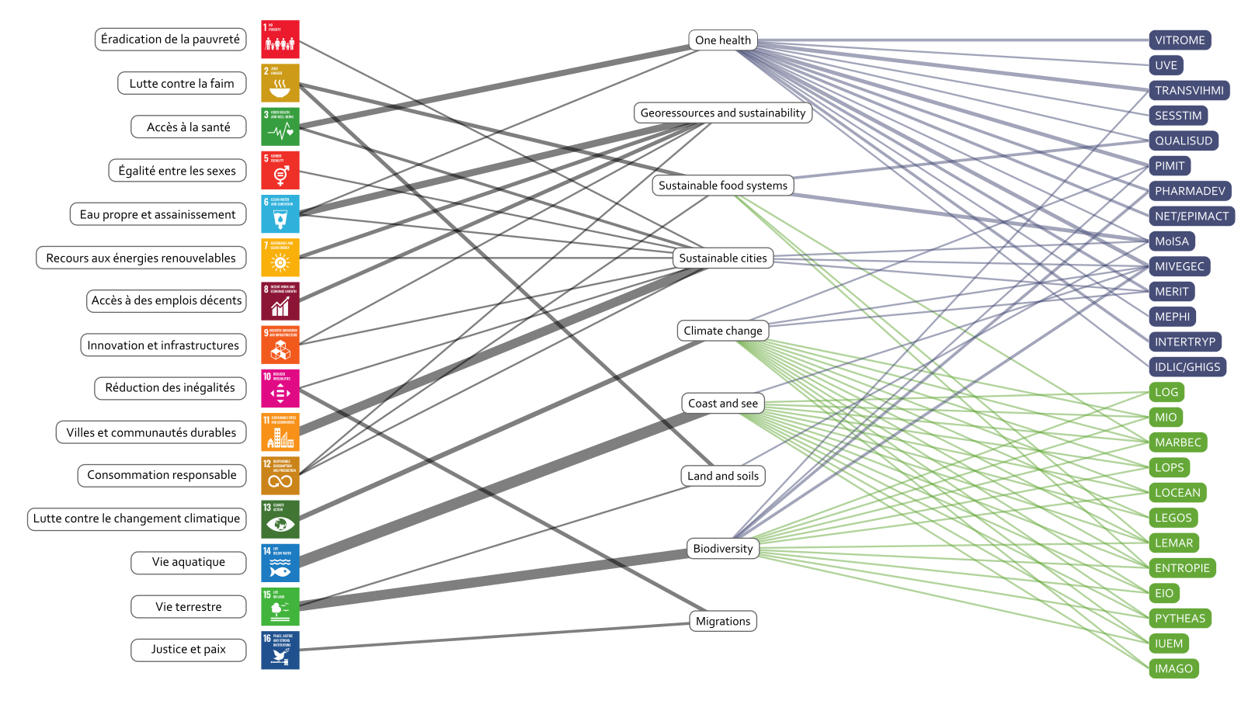
IRD: Aplicando el modelo de la CdP a traves de las comunidades de conocimientos
METAS ODS
COMUNIDADES DE CONOCIMIENTOS
LABORATORIOS

Slide 11
PUCE: Proyecto de Maestría en Ciencia de la Sostenibilidad
De una formación estructurada por disciplina en una formación basada en problemas

Slide 12
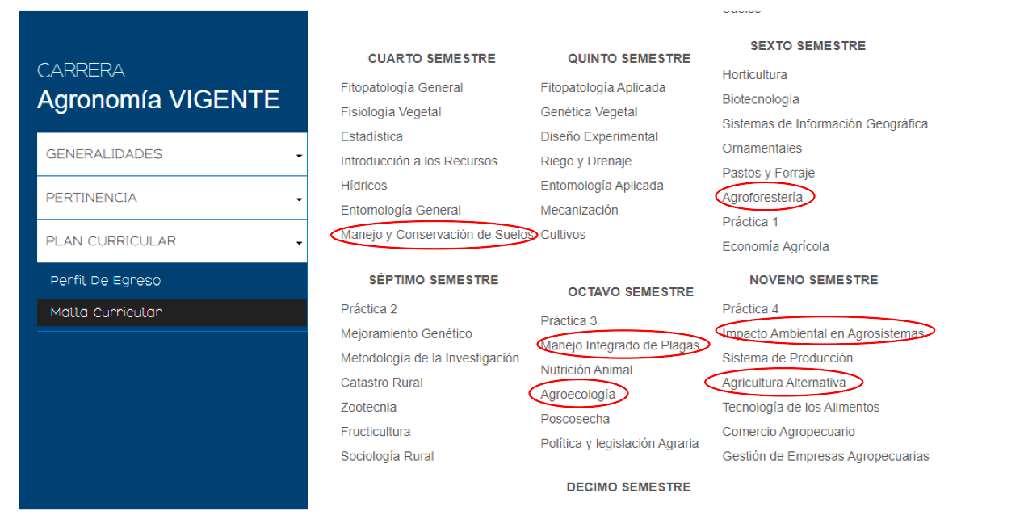
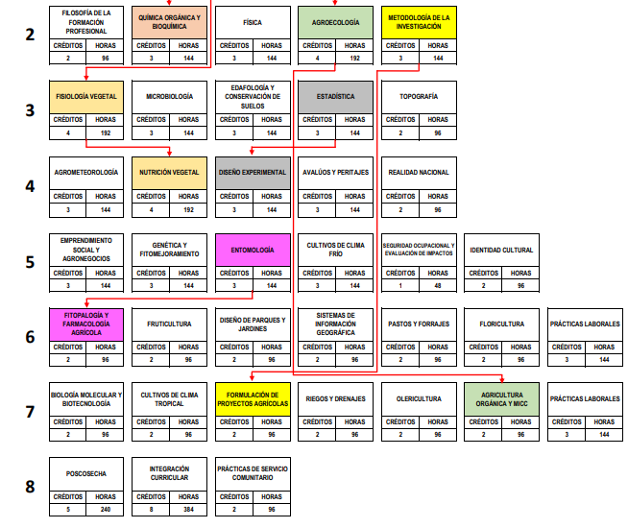
Universidad Técnica
de Cotopaxi
Universidad Central
del Ecuador

Slide 13
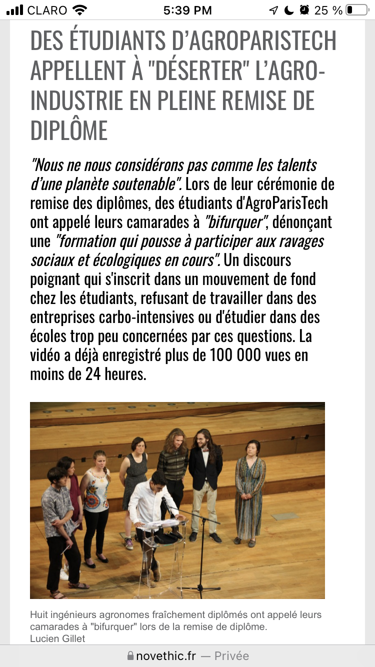

PUCE: Proyecto de Maestría en Ciencia de la Sostenibilidad
De una formación estructurada por disciplina en una formación basada en problemas
El estudiante elige los conocimientos que necesita para contestar a una problemática
El conocimiento de los profesores a disposición de los estudiantes / diálogo
Inclusión de conocimientos de otros actores de la sociedad
Compromiso para resolver problemas

Slide 14
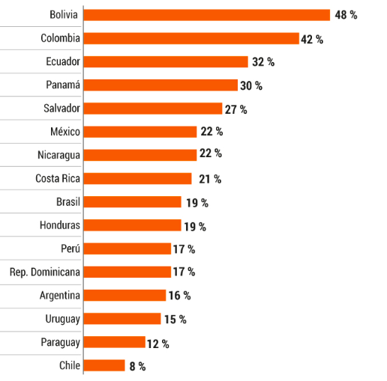
UTC: La universidad en territorios
Deserción universitaria en América Latina (2018)
Plan de desarrollo de la universidad: « Fomentar el desarrollo de territorios innovadores y ciudades creativas e inteligentes, generando redes de conocimiento y vinculando la educación superior con las necesidades sociales y productivas. »
Cercanía de la universidad de provincia con los problemas de la socidad
Erazo Calvopiña (2020)

Slide 15
Take home message
Necesidad de un cambio de paradigma en la organisación institucional para los temas de AE:
Para desarrollar proyectos mas holísticos
Para capacitar a estudiantes que puedan enfrentarse a la complejidad de los problemas
Para que la universidad quede conectada a la sociedad

